Slide 1



Conseil Scientifique de l’investissement en Santé missions, circuit décisionnel, avis

Slide 2
Gouvernance du Ségur de l’investissement sanitaire | Une nouvelle gouvernance nationale installée depuis avril 2021
Conseil national de l’investissement en santé (CNIS)
Présidé par le Ministre des Solidarités et de la Santé, composition associant l’ensemble des parties prenantes.
Il a défini les grandes orientations nationales pour les investissements autour de 13 thématiques de santé prioritaires (territorialisation/transformation/décloisonnement de l’offre de soins, réduction des inégalités territoriales d’offres de soins et d’équipement, soins non programmés, soins critiques, innovation, télésoin, psychiatrie et santé mentale, plan cancer, maladies chroniques, personnes âgées, soins palliatifs et fin de vie, handicap).
Conseil scientifique de l’investissement en santé
Composé d’experts, pluri-professionnel, présidé par le Professeur François-René Pruvot,
Produit des référentiels guidant les investissements, organise l’accompagnement auprès des acteurs terrains, « éclaire » les avis du COPIL par des analyses mises à disposition de ses membres.
Comité de pilotage de l’investissement sanitaire
Composition : DGOS, IGAS, DSS, DB, CNAM, SGPI, président du CS.
Deux missions principales : assure un suivi avec les ARS des déploiements des stratégies régionales d’investissement deux fois par an et instruit mensuellement les projets de plus de 150 M€ HT travaux (ou d’un montant inférieur mais signalés par l’ARS)
Direction générale de l’offre de soins

Slide 3


ci
Le conseil scientifique
22 membres permanents
Experts (en activité ou retraités) isssus du secteur sanitaire et médico-social représentant :
Des professions médicales
Des personnels paramédicaux
Des personnels administratifs
Des personnels techniques
des établissements de santé ou médico-sociaux
Médecins H et HU (cliniciens et médecins DIM
Cadres infirmiers DSI
DH et personnels administratifs (CH, CHU, secteur libéral)
ingénieurs et directeurs techniques,
directeurs financiers
UN VIVIER D’EXPERTS associés
Mobilisés aux côtés des experts référents
Circulaire 1er ministre - 10 mars 2021
Circulaire MSS et Comptes publics – 12 avril 2022

Slide 4

Conseil Scientifique de l’Investissement en Santé

Slide 5
Mission (circulaire PM mars 2021 – MSS-Comptes publics mai 2022)
LE CONSEIL SCIENTIFIQUE
ELABORATION DE REFERENTIELS ET OUTILS
à destination des acteurs de terrain : ARS et établissements
Les référentiels à venir
Fiche Développement durable (work in progress)*
Groupe référentiel médico-soignant
Groupe « flux »
Groupe IPDMS
Travail Marge brute / Endettement
* Doc temporaire diffusable
Les premiers référentiels
Fiche Processus d’instruction des dossiers d’investissement
Fiche Projet médico-soignant de territoire
Fiche T0 financière
Fiche T0 indicateurs médico-économiques
Fiche catégorisation des risques financiers
Fiche vieillissement
Fiche dimensionnement (work in progress)
Retex Covid
Diffusion et aide à l’utilisation des outils auprès des acteurs de terrain en lien avec l’ANAP et les interlocuteurs institutionnels

Slide 6
Retex covid
répondre à la question du retour d’expérience Covid sur un plan essentiellement médico-technique.
préconisations organisationnelles, architecturales, techniques et de flux
en soins critiques, unités d’hospitalisation, blocs opératoires et interventionnelles, imagerie, urgences et consultation.

Slide 7
Quels déterminants à prendre en compte pour objectiver les aides ?
Les établissements ne partent pas de la même situation financière de départ (T0).
Les contextes dans lesquels évoluent les établissements sont différents
Renverser la logique de calcul de l’aide nécessaire au projet -> l’aide ne peut être déterminée a priori mais doit résulter d’analyses croisées de la situation (contexte, pertinence territoriale, etc. et de l’effet levier du projet d’investissement pour l’établissement

Slide 8
Référentiels et groupes de travail | Pilotes
Référentiel des modalités d’élaboration, étapes d’accompagnement et d’évaluation des projets d’investissement durant leur élaboration par le Conseil Scientifique | Bruno Rossetti
Guide d’aide à la projection d'activité d’un territoire (cadre d’un projet d’investissement) | Philippe Feigel Emmanuelle Gard
Fiche d'analyse des impacts du facteur vieillissement | Philippe Feigel
Guide de préconisations en développement durable dans le cadre d’un projet d’investissement | Camille Devroedt et experts DD Patrick Bartolucci
Fiche synthétique de cadrage du dimensionnement surfacique des projets: | Patrick Bartolucci B Rossetti et ANAP
Préconisations architecturales | Patrick Bartolucci
Fiche T0 médico-soignante | Christelle Galvez
Fiche T0 indicateurs financiers | Vincent Dupont Aurélie Dossier
Fiche T0 médico-économique | Vincent Dupont Aurélie Dossier Claire Laueriere
Note de cadrage financier des travaux | Vincent Dupont Aurélie Dossier
Catégorisation des aides au regard de la situation financière de l’établissement | Vincent Dupont Aurélie Dossier
Guide d'analyse des impacts économiques d'un projet d'investissement | Vincent Dupont Aurélie Dossier
Sensibilisation et formation des institutions, acteurs et professionnels de santé | Emmanuelle Defever (coordination) avec les pilotes de référentiels
Etude des facteurs contingents du niveau de la marge brute | Vincent Dupont Aurélie Dossier
Guide et principes d'anticipation de gestion des flux hospitaliers externes et internes | Philippe Pin
IPDMS | Claire Laueriere

Slide 9


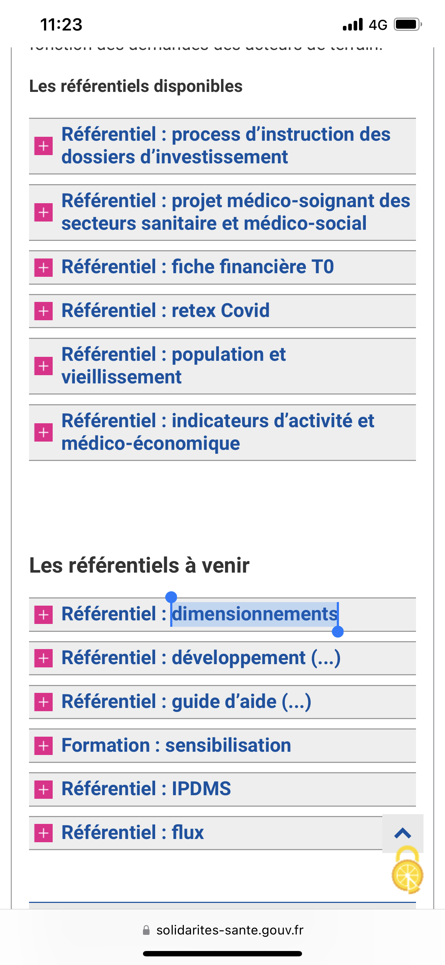
Les référentiels

Slide 10
Mission (circulaire PM mars 2021 – MSS-Comptes publics mai 2022)
LE CONSEIL SCIENTIFIQUE
Etablissement(s)
Expertises et accompagnements en cours
CHU Angers
Hôpitaux Tarbes-Lourdes
CHU Bordeaux
Groupe Hospitalier Rance-Emeraude (Saint Malo – Dinan)
CH Blois
GHT Grand Paris Nord Est
CH Mayotte (2) – choix du second site
CH Mayotte (1) - Mamoudzou
CHU Grenoble
CH Dreux
CH Bastia
CH La Rochelle
CH Montauban
CHU Montpellier
CHU Toulouse
Accompagnements sollicités – lancement en cours
CHU Réunion - nord
CHU Lille
CH Auch
Groupe Hospitalier Bretagne Atlantique (Vannes)
GHT 94
Processus d’instruction des projets immobiliers hospitaliers

Slide 11
ETAPE 1
ETAPE 2
ETAPE FINALE - AVIS
< 150 M€
Instruction régionale uniquement
ARS
Confirmation [d’aide] et lancement du projet
Besoin d’investissement identifié par les ARS
projets sensibles
........
Instruction nationale
Conseil scientifique
> 150 M€
COPIL
Schéma directeur immobilier + projet médical
Préprogramme
Programme technique détaillé
Instruction en temps « parallèle »
Respect de la chronologie des 3 étapes majeures de la Loi de Maîtrise d’Ouvrage Publique
Contre-expertise indépendante
Notes:
A expliciter à l’oral

Slide 12
Etape 1 :
Les orientations : L’offre de soins de territoire et le projet immobilier
1
L’organisation médicale et soignante cible de territoire pour le projet médical et soignant partagé sanitaire et médico-social
Les potentiels et les questions posées par le patrimoine existant, les enjeux fonciers
Les scénarios immobiliers, les enjeux développement durable
Fiche T0 financière de l’établissement, catégorisation risques
Première évaluation financière du projet (faisabilité)
Le système d’information, la plateforme de télémédecine
2
3

Slide 13
Etape 2 :
Options immobilières retenues au titre du ou des préprogramme(s) de la ou des opérations du projet de territoire – organisation fonctionnelle des projets – la soutenabilité financière
1
Organisation médico-soignante : Organisations cibles
Activité
Fonctionnalités générales et Pré-dimensionnement des établissements concernés et/ou à venir - base préprogrammes
Soutenabilité financière
2
3

Slide 14
Etape 3 :
Programme des opérations
Contrexpertise pour les projets > à 150 M€
Experts « indépendants » sous pilotage 1er ministre (SGPI)
Dossier CSIS – SGPI :
    Dossier Etape 1
    + Dossier étape 2
    + Programme Technique Détaillé

Slide 15
Créer des infrastructures résilientes
LE BATI
Créer/rénover des bâtiments capables de
maintenir un niveau de confort et des conditions d’ambiance compatibles avec la qualité des soin,
Réduire la vulnérabilité des infrastructures et équipements face à des évènements climatiques de plus en plus extrêmes
Limiter l’impact environnemental lié aux différents émissions et rejets liés aux activités qu’ils hébergent
(Orientation des bâtiments et des espaces /Choix des revêtements (à fort albédo) / végétalisation des surfaces /désimperméabilisation des sols) /isolation thermique des parois opaques et protéger les ouvrants /Utilisation des matériaux bio-sourcés/utilisation des ACV dans le choix des matériaux ou des process)
LES DECHETS
Systématiser la méthode des 5 R
Refuser ce dont on peut se passer
Réduire ce dont on a besoin
Réutiliser
Recycler
Retourner à la terre (composter)
Soutenir l’usage de matériel/dispositif médicaux réutilisables
Développer les filières de tri des déchets valorisables
Anticiper les flux et le dimensionnement des zones de stockage
Travailler sur les critères des achats pour favoriser les produits éco-concus, recyclables, limiter le suremballage
L’ENERGIE ET L’EAU
Préserver les ressources et limiter les consommations et émissions inhérentes
Massifier la rénovation énergétique: isolation et système de chauffage bas-carbone
Systématiser le recours aux énergies renouvelables et la réutilisation des énergies fatales (recherche de synergie territoriale)
Favoriser l’autoconsommation électrique
Favoriser la bioclimatisation des bâtiments ou le rafraichissement par méthode adiabatique
Organiser et promouvoir la sobriété énergétique des usages (piloter, réguler)
Choisir des équipements peu consommateurs et performants
Récupérer et réemployer les eaux pluviales
MOBILITE
Envisager le parcours patient dès son domicile et assurer une offre de déplacement variée et indépendante de la voiture particulière
Collaboration avec les AOM pour assurer une desserte régulière en TC ou en TAD
Améliorer l’insertion urbaine et les accès (simplification et clarté des cheminements)
Développer les modes d’information des usagers
Promouvoir les modes de déplacements actifs (marche/vélo) ou collectifs (TC, covoiturage) via des infrastructures adaptées
Développer des offres de service de proximité (en lien avec le territoire)
Notes:
AOM: autorité organisatrice des mobilités
TC: transport en commun
TAD: transport à la demande

